Slide 1
Дуга Струвэ
Быско Лiзавета 1 курс 1 група

Slide 2
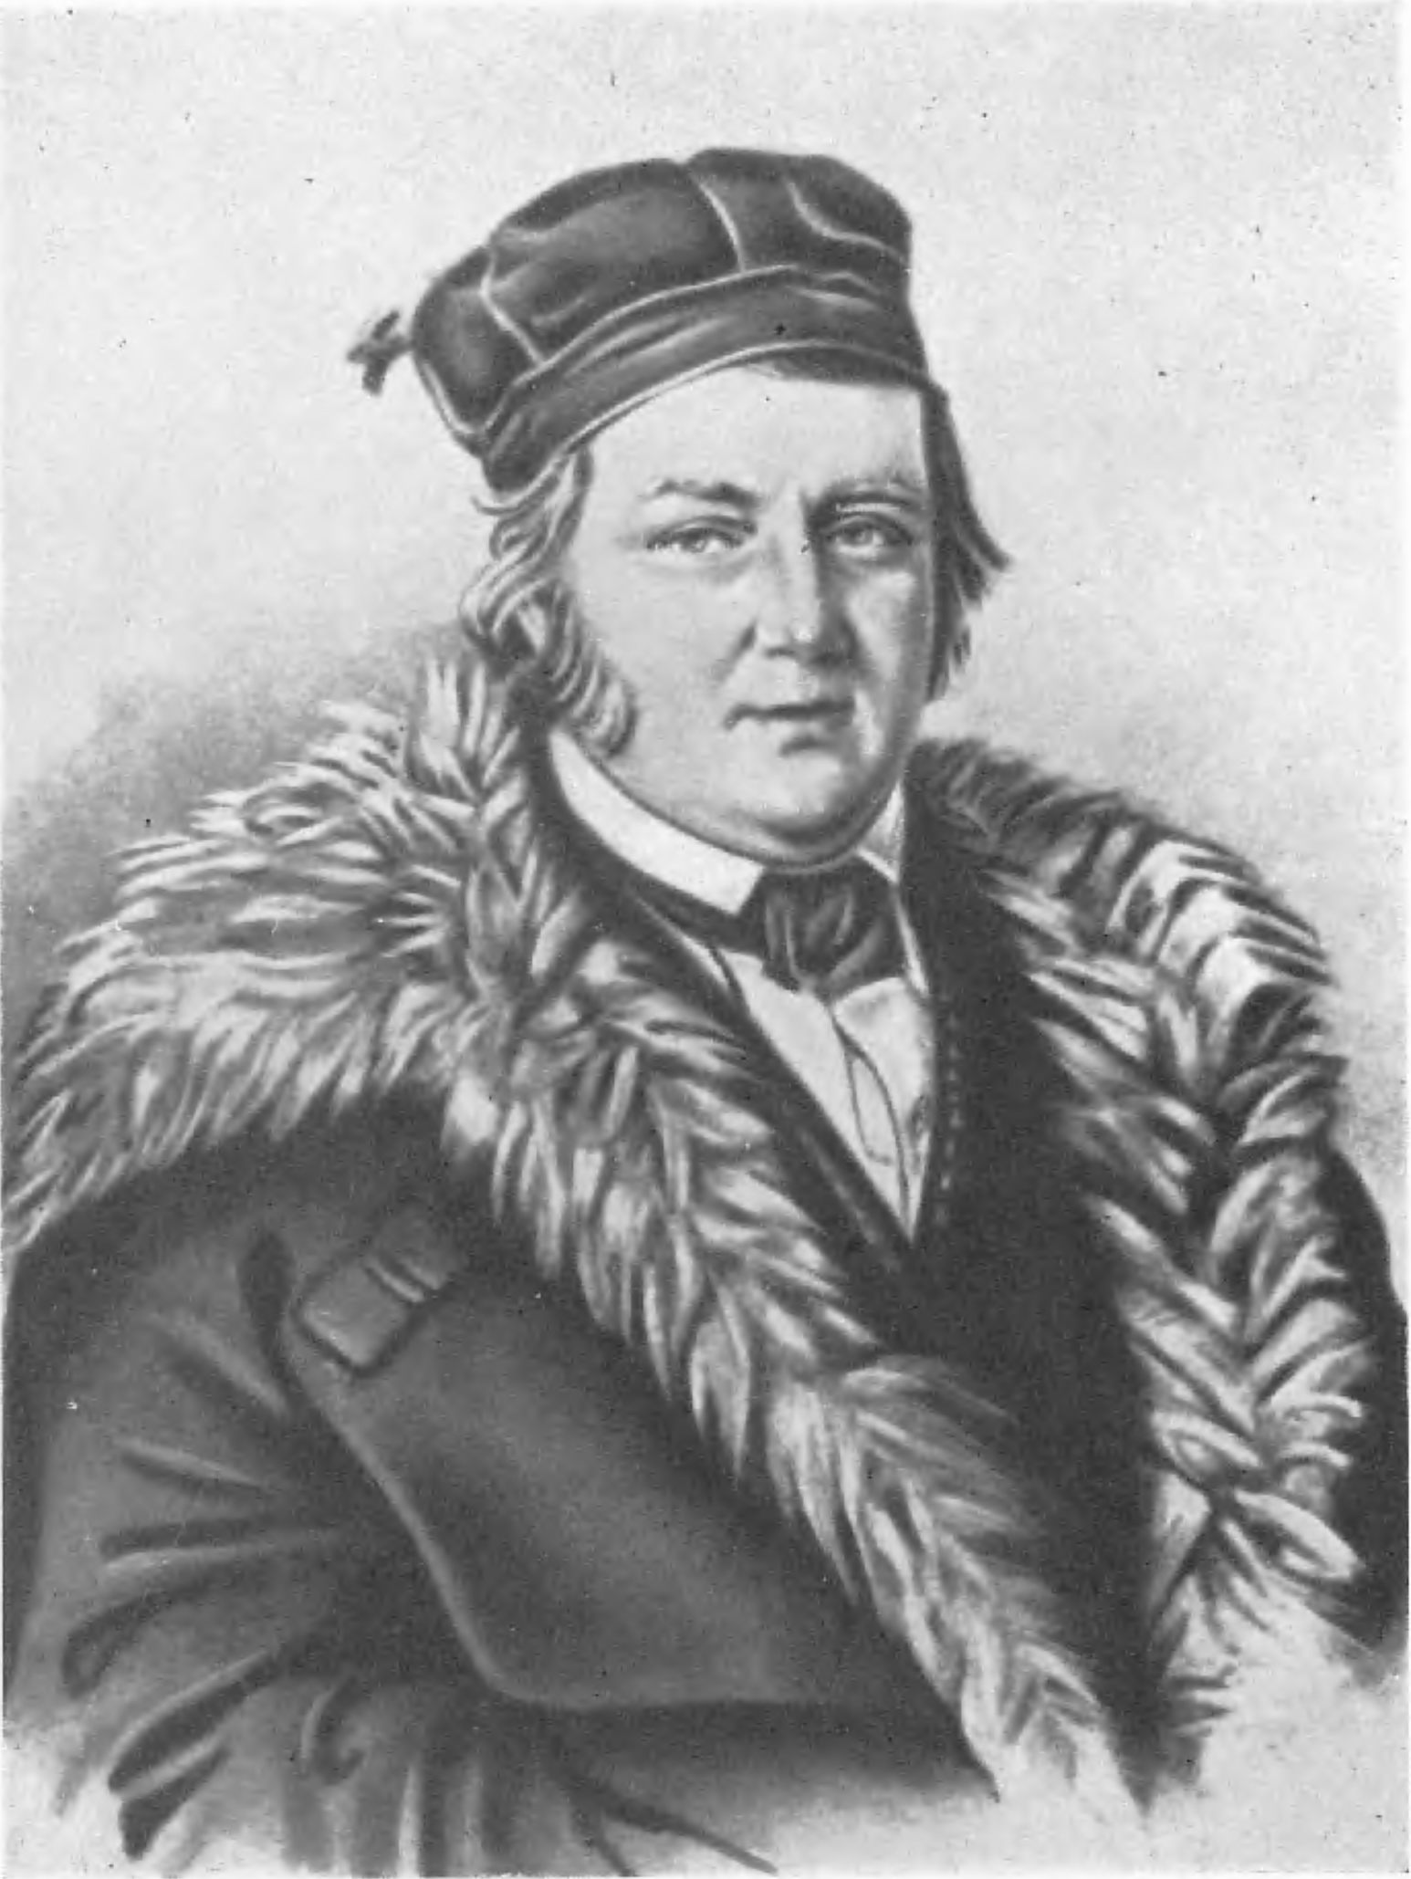
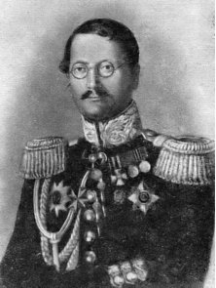
Васiль Якаулевiч Струвэ
Карл Iванaвiч Теннер

Slide 3
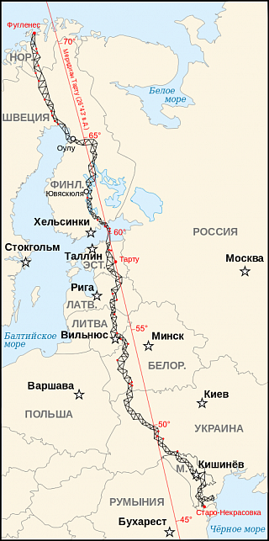
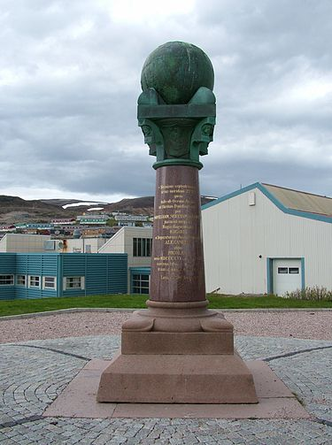
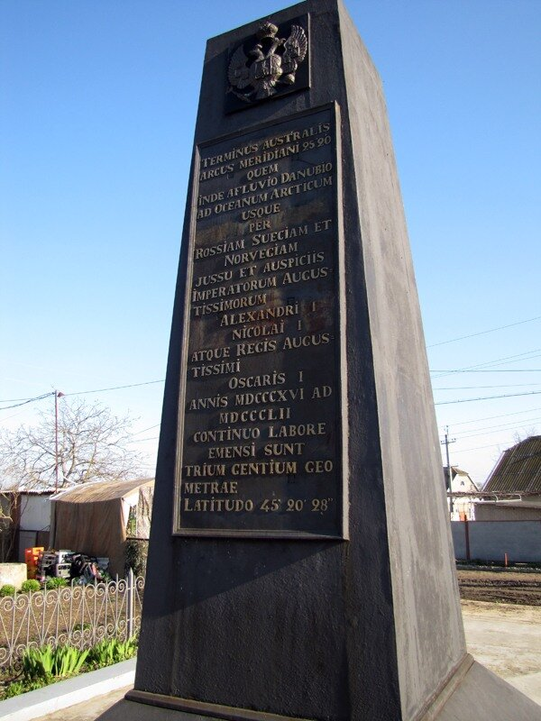
Выгляд дуг у наш час
Самы паўночны пункт Дугі Струвэ
Канчатковы пункт каля горада Iмаiл

Slide 4
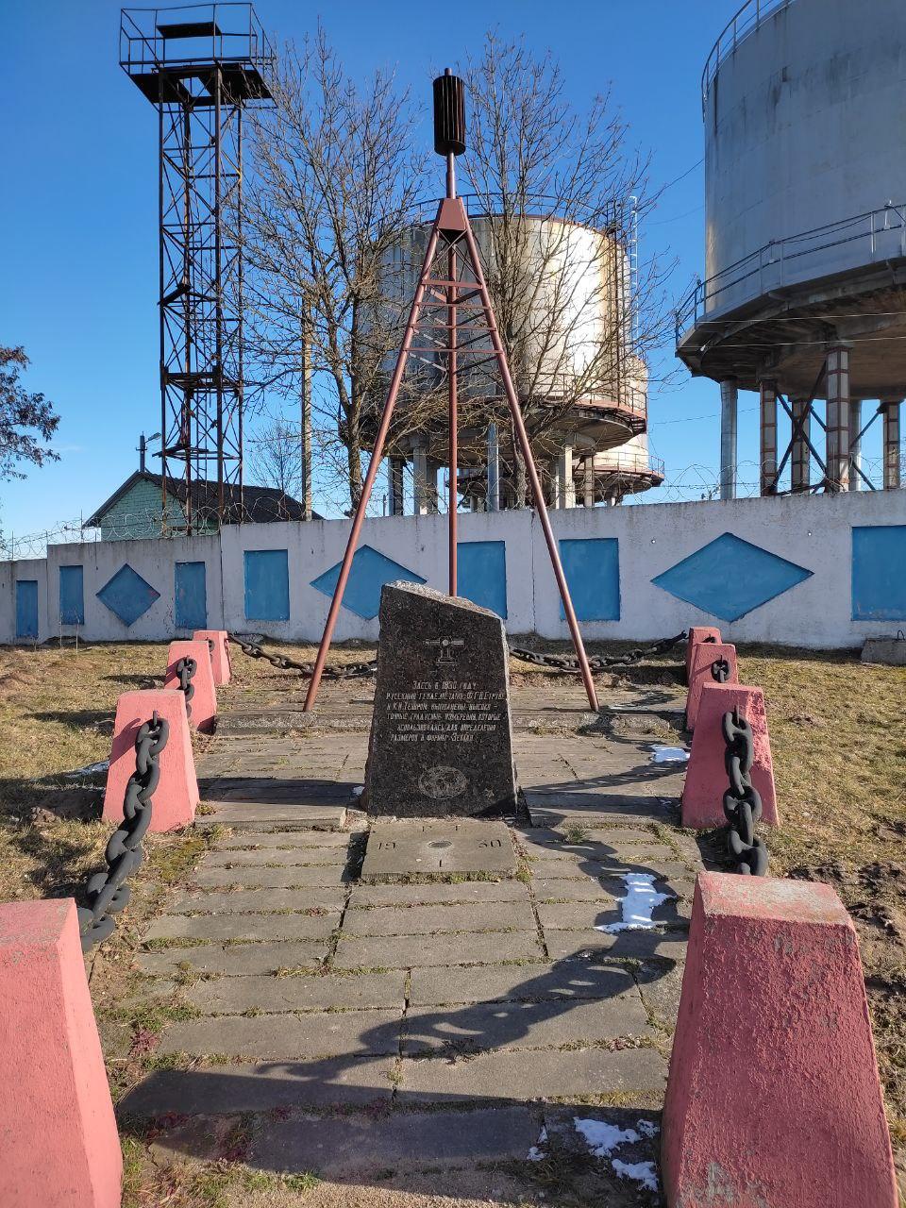
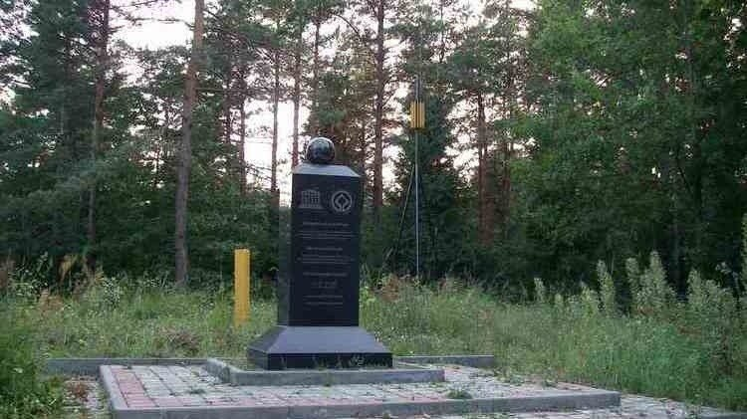
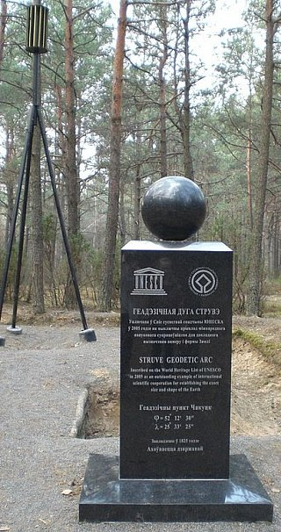
Дуга струвэ у Ивацэвичах
Дугa Струвэ «Тупiшкi»
г. Щекотск,
Iванаускi раён,
Беларусь

Slide 5
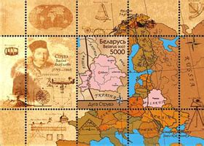
маркi

